Slide 1
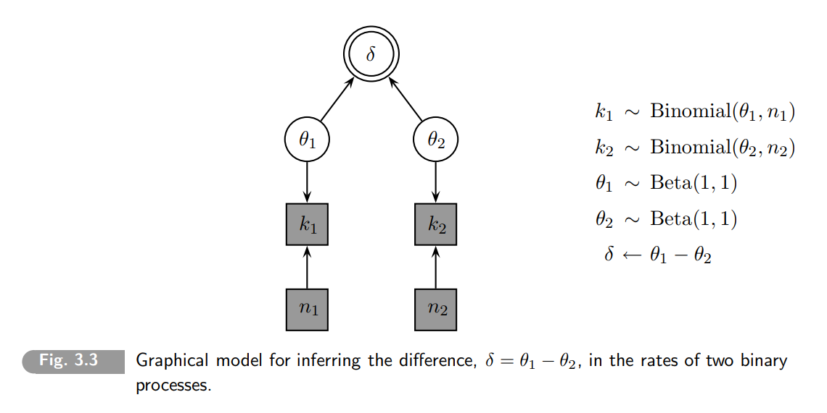

Slide 2
El mundo está cargado de ruido e incertidumbre….
Uno de los problemas más frecuentes a los que se enfrentan los organismos es la detección de estados o eventos específicos (señales) que les proporcionen información relevante sobre el estado del mundo (McNicol, 2005).

Slide 3

El mundo está cargado de ruido e incertidumbre….

Slide 4
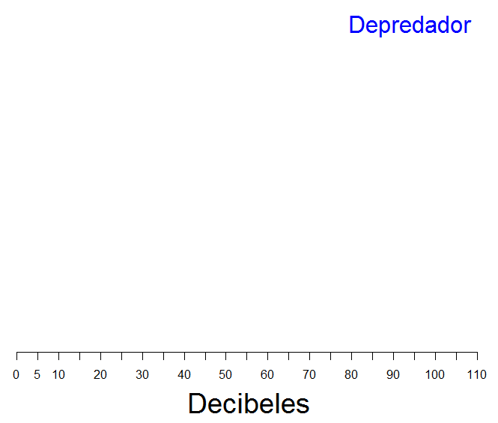
El mundo está cargado de ruido e incertidumbre….

Slide 5
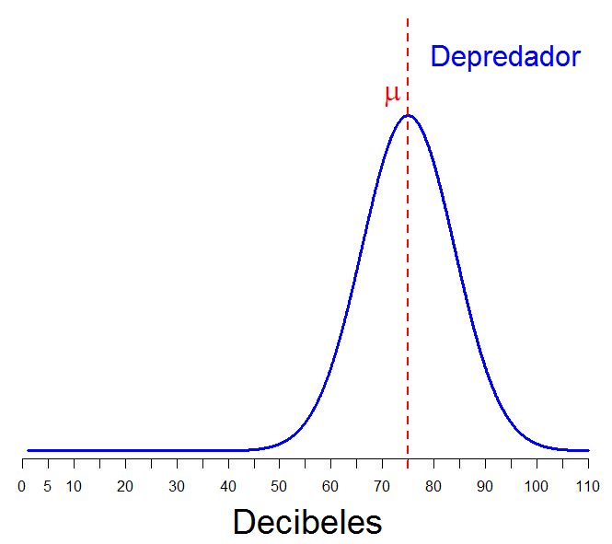
El mundo está cargado de ruido e incertidumbre….

Slide 6
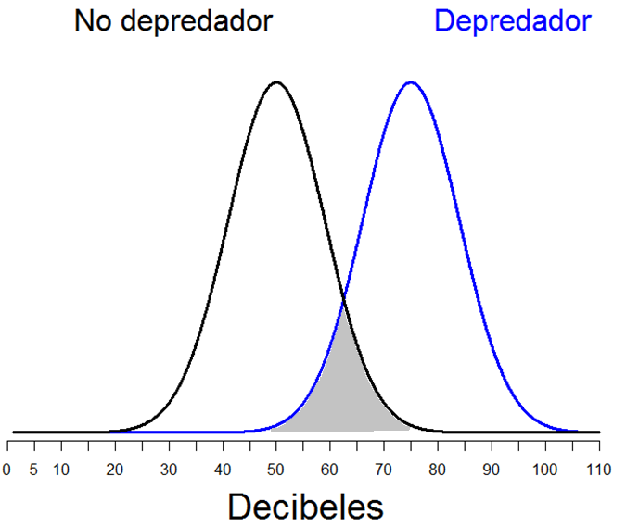
El mundo está cargado de ruido e incertidumbre….

Slide 7
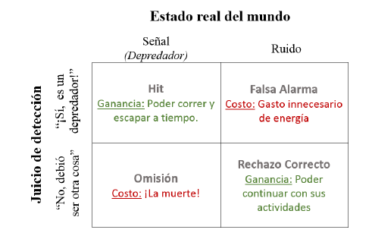
Los aciertos pagan y los errores cuestan….

Slide 8
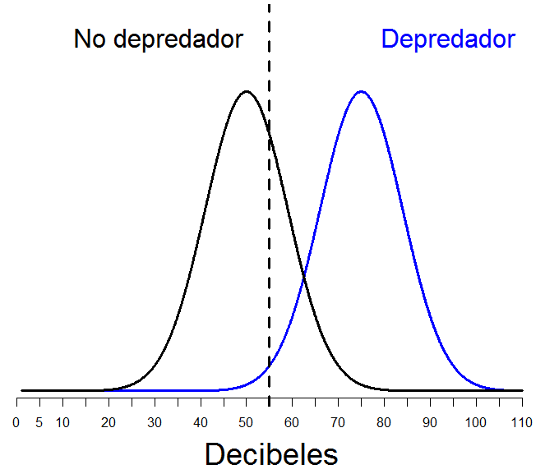
Los aciertos pagan y los errores cuestan….

Slide 9
Teoría de Detección de Señales

Slide 10
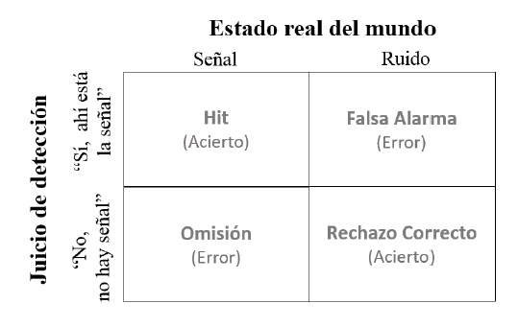
Teoría de Detección de Señales

Slide 11
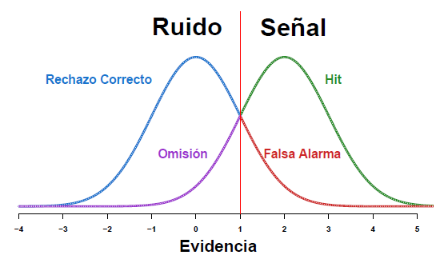
Teoría de Detección de Señales

